Slide 1
Волшебный мир танца.

Slide 2
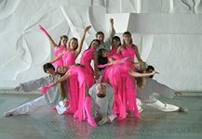
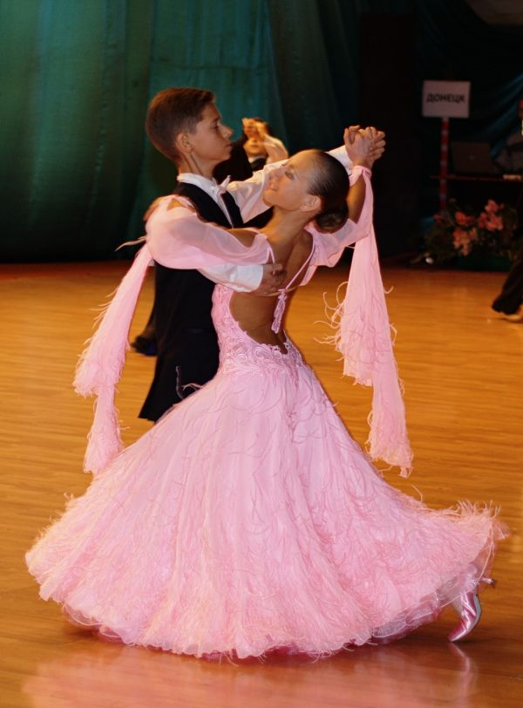
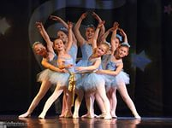
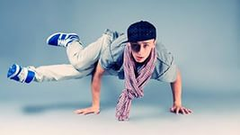
Танец…. Особый вид искусства, который не изобретен человеком, а рожден вместе с природой, вместе с миром.

Slide 3
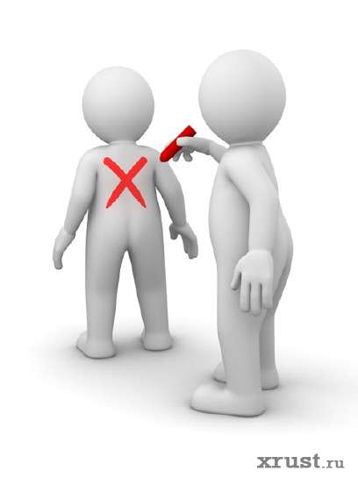


Хореография - вид искусства.
Понятие хореография (от греч. choreo - танцую)
ХОРЕО
ТАНЦУЮ
Графио
пишу

Slide 4
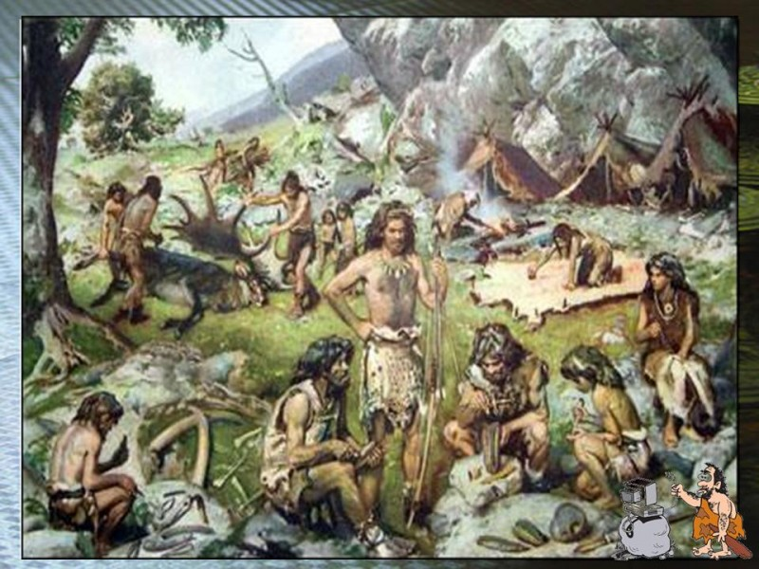
Танцевать люди начали раньше, чем говорить.

Slide 5

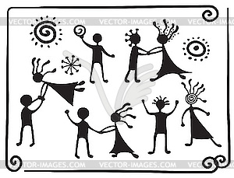
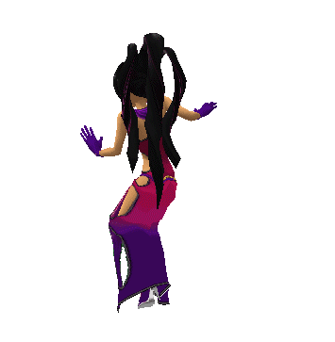
Что изображал человек в танце?
Ритуальный (рождение, смерть, посвящение в воины)

Slide 6
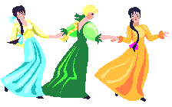
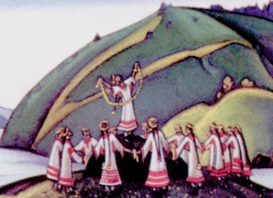
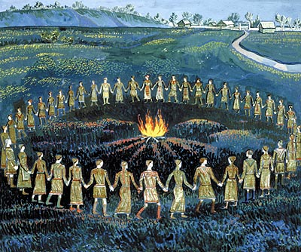
Обрядовый (бракосочетание, поклонение богам, заклинание удачной охоты и хорошего урожая)

Slide 7
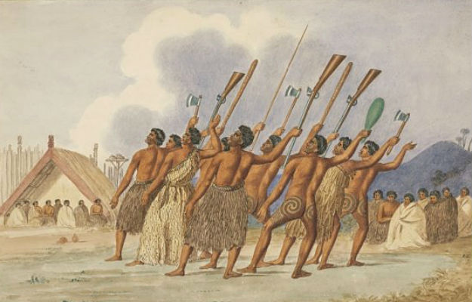
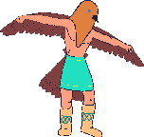


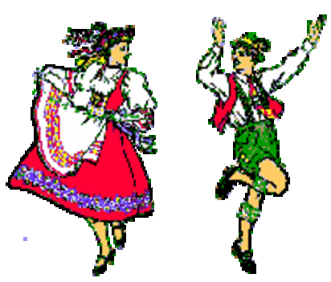
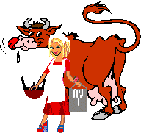
Бытовой (связан с трудовыми процессами)

Slide 8
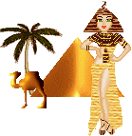
Самым известным танцем Древнего мира был танец Фараона.
Перед тем как принять важное государственное решение, правитель Египта уединялся в святилище и, обращаясь к богу Солнца Ра, танцуя, просил у него мудрости и совета.

Slide 9
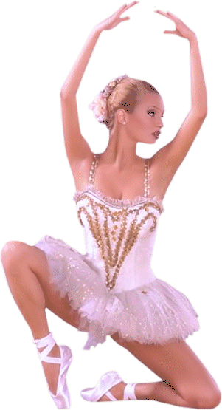
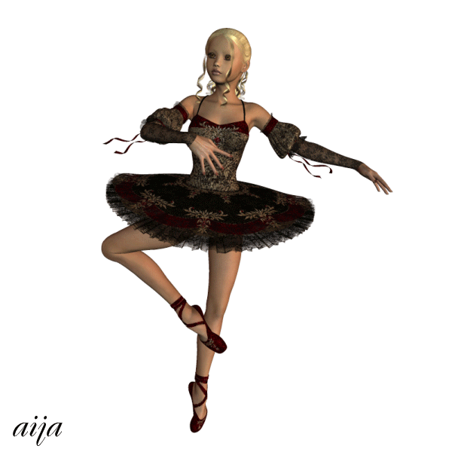
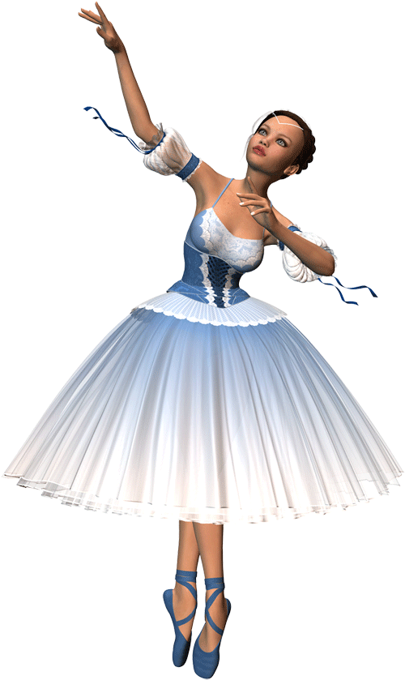
Классический танец

Slide 10

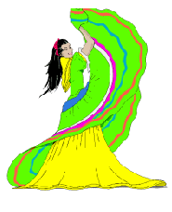
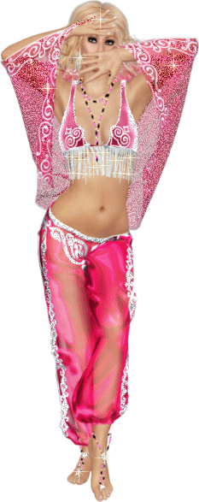
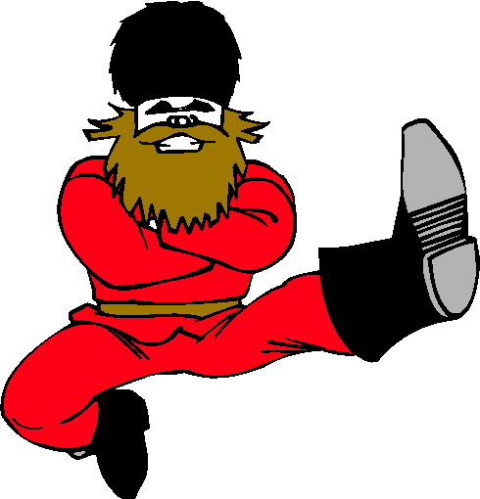
Народный танец

Slide 11
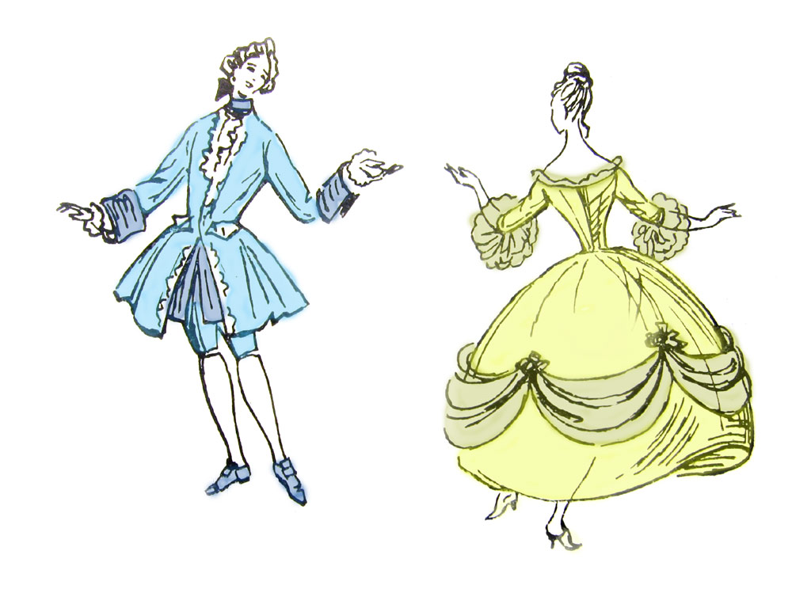
Историко - бытовой танец

Slide 12
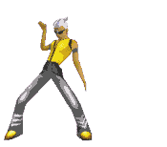
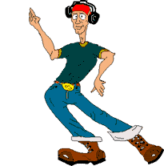

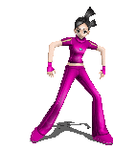
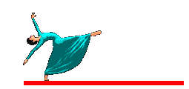
Современный танец

Slide 13
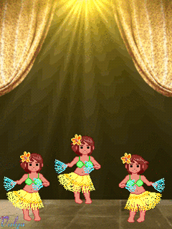
Ритмика-
движение под музыку

Slide 14


Slide 15
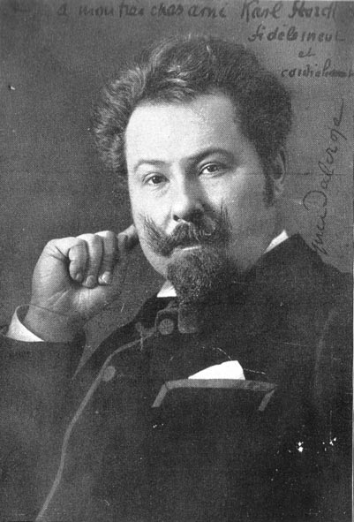
Эмиль -Жак Далькроз

Slide 16
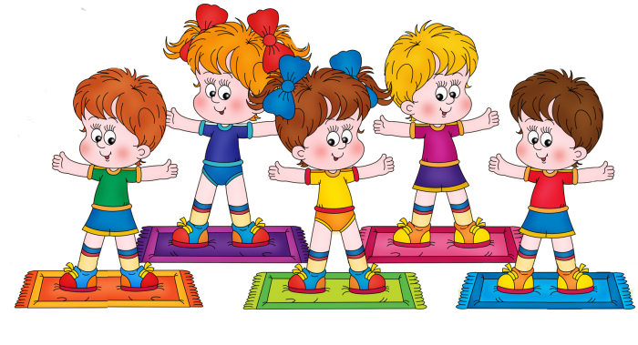
Техника безопасности.

Slide 17
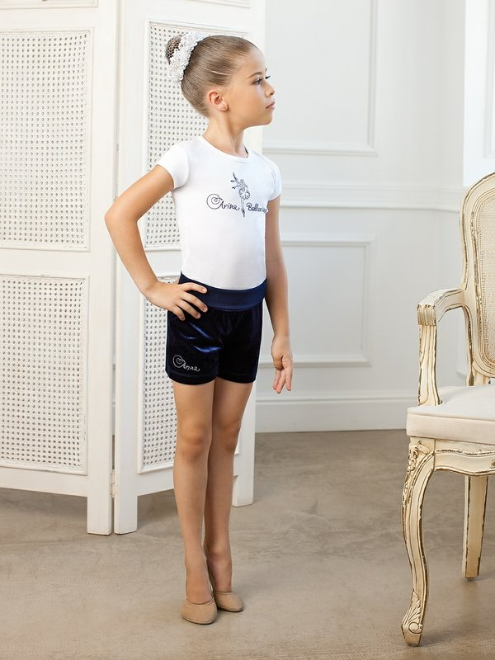
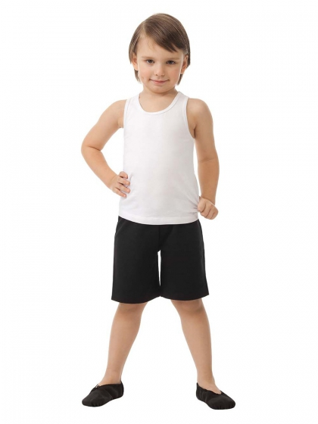
Форма одежды.

Slide 18
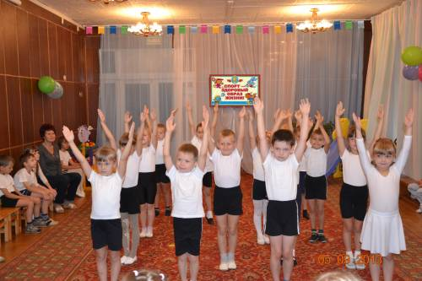
Разминка.

Slide 19
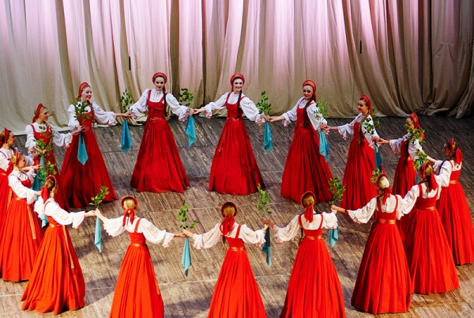
За руки беремся дружно,
Кругом встанем — это нужно.
Танцевать пошли,
и вот —
Закружился...
Хоровод.

Slide 20
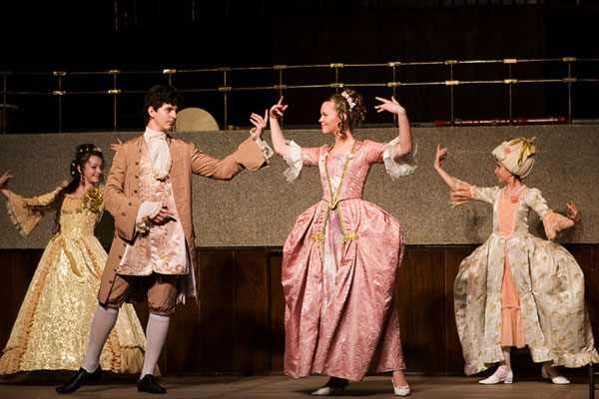
Балы... балы... и музыка играет,
На танец даму кавалеры приглашают.
Французский танец движет силуэт,
А танец называем...
Менуэт

Slide 21
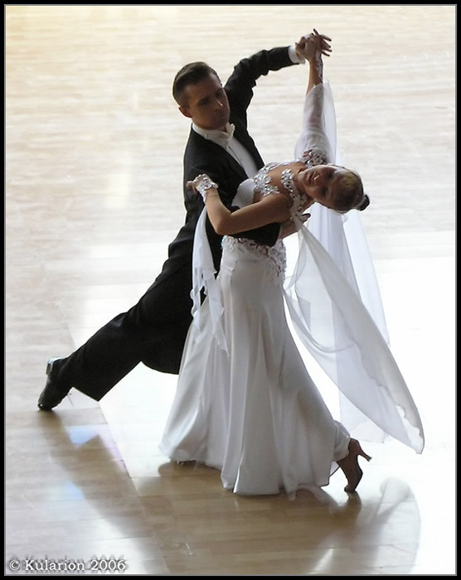
Пары танцуют. Шаги «раз-два-три».
Что то за танец? Узнал? Говори!
ВАЛЬС

Slide 22
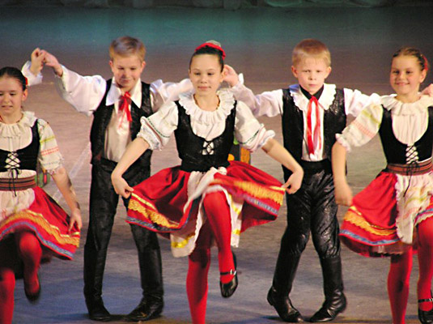
В парах мы подскоки Дружно выполняем
Весело под музыку, Устали не зная.
Пляшем мы хоть сколько –
Это танец…
Полька

Slide 23
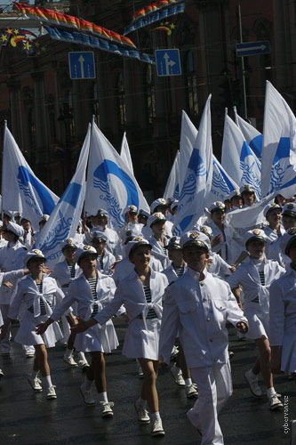
Вместе, в ногу, раз, два, три!
Как шагают, посмотри!
Не поют и не танцуют,
Строем дружно...
Маршируют.

Slide 24
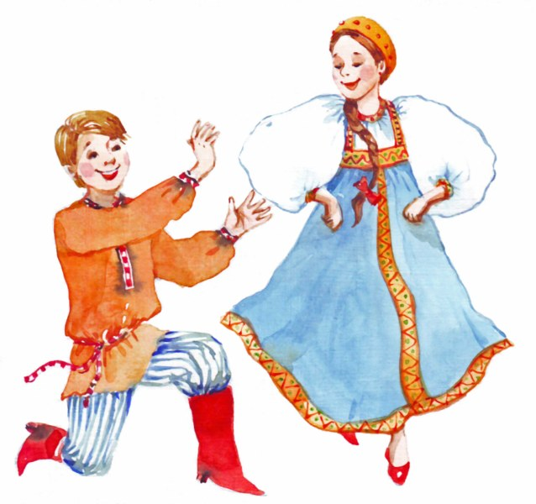
Под музыку танцы,
Под музыку встряска
Зовется понятно всем, просто.
То...
Пляска.

Slide 25
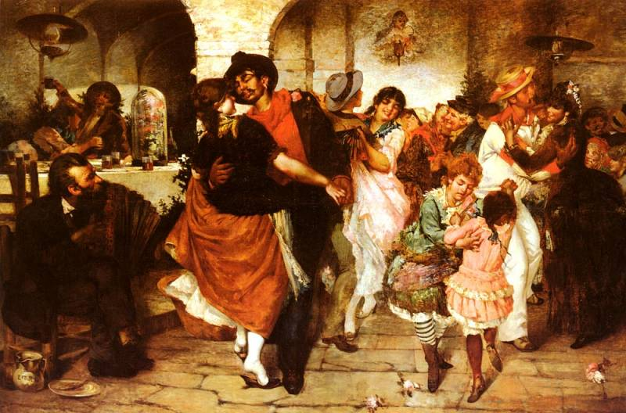
Танец дома, в коридоре,
Репетировала я.
Все движения из танца
Выучила вся семья.
Знает даже кошка Мурка,
Как танцуется...
Мазурка.

Slide 26
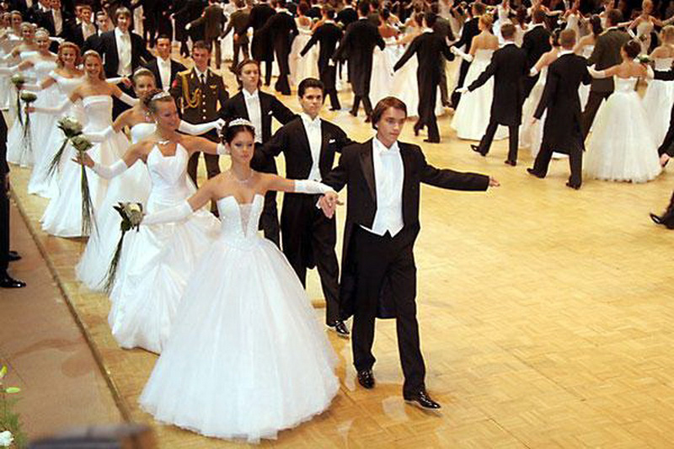
На балах он танцевался
И торжественным считался.
Кто не знал, тот и не лез.
Ну а танец — ...
Полонез.

Slide 27
Ответы к загадкам.
1. Хоровод.
2. Менуэт.
3. Вальс.
4. Полька.
5. Марш (маршируют).
6. Пляска.
7. Мазурка.
8. Полонез.

